Slide 1
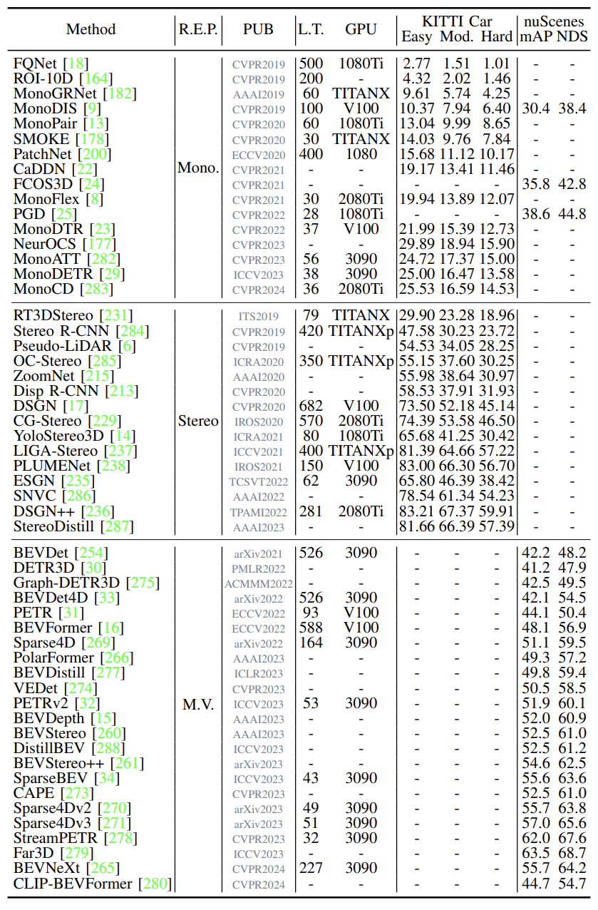
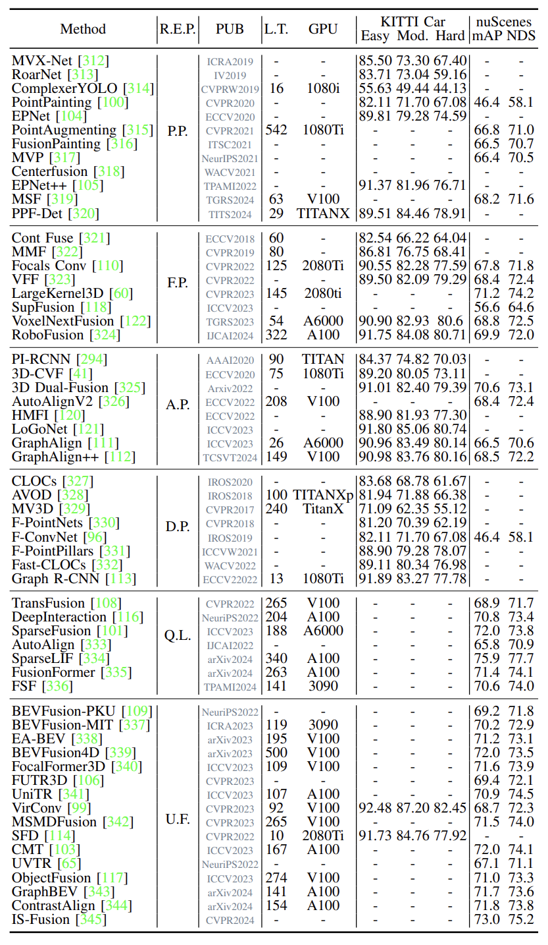
目标物体检测、物体姿态估计
工业-目标物体检测
Yolov5(推荐)
SSD (Single Shot MultiBox Detector)
RetinaNet
R-CNN (Regions with Convolutional Neural Networks)
Fast R-CNN
Faster R-CNN
EfficientDet
工业-姿态估计
PoseNet
DeepIM（Deep Iterative Matching）
Hourglass Networks
Mask R-CNN
DeepPose
自动驾驶目标检测、轨迹追踪

Slide 2
避障
1. 基于距离的避障算法
这些算法基于传感器（如激光雷达、超声波传感器等）提供的距离信息进行障碍物检测和避让。
1.1 最短路径避免（Shortest Path Avoidance）
原理：该方法基于规划的最短路径，如果路径中存在障碍物，算法会动态地重新计算一条无障碍的最短路径。这种方法通常结合路径规划算法（如A*或Dijkstra算法）来实现。
1.2 基于势场法（Potential Field Method）
原理：基于势场法的避障算法通过为障碍物和目标分别创建一个势场（类似于物理学中的引力和斥力），机器人被吸引向目标，同时避开障碍物的斥力区域。障碍物的斥力会随着距离的增大而减小。
优势：简单、易于实现，适用于动态环境。
缺点：在复杂环境中可能出现局部最小值（机器人陷入死角，无法脱困）。
1.3 VFH（Vector Field Histogram）
原理：VFH方法通过构建一个基于直方图的向量场，在机器人周围的空间中检测障碍物，并在方向上选择一个可行的避障路径。算法通过扫描传感器数据（如激光雷达或雷达传感器）构建“障碍物直方图”，并选择最安全的路径。
2. 基于模型的避障算法
这些算法通过构建环境模型并预测机器人与障碍物的未来相对位置来进行避障。
2.1 动态窗口法（Dynamic Window Approach, DWA）
原理：DWA方法是一种基于机器人动力学的实时局部避障算法。该算法会考虑机器人的速度、加速度、障碍物的运动等因素，计算出一个“动态窗口”，然后在这个窗口中搜索最优的速度组合（前进速度和转向速度）。
优点：能够处理动态环境，适用于具有移动障碍物的场景。
2.2 扩展卡尔曼滤波器（EKF）与粒子滤波器（PF）
原理：通过扩展卡尔曼滤波器（EKF）或粒子滤波器（PF）来进行障碍物的实时状态估计和预测。EKF用于对机器人位置和障碍物位置进行估计，并结合传感器数据进行实时更新，从而为避障决策提供可靠信息。
优点：适用于动态环境，可以有效处理不确定性。
应用：通常与SLAM（Simultaneous Localization and Mapping）结合使用，用于同时定位和避障。

Slide 3
避障
3. 基于深度学习的避障算法
随着深度学习技术的发展，许多机器人避障算法开始采用深度神经网络（DNN）进行决策。深度学习能够在复杂环境下进行端到端的避障决策，尤其是处理传感器数据的复杂性时，比传统方法更具优势。
3.1 深度强化学习（Deep Reinforcement Learning, DRL）
原理：深度强化学习结合了深度神经网络和强化学习的思想，机器人通过与环境交互，学习如何避免障碍物并找到最佳路径。该方法通过奖励机制来优化机器人避障策略，通常不依赖明确的地图或模型。
3.2 卷积神经网络（CNN）与视觉传感器的结合
原理：通过训练卷积神经网络（CNN），使用视觉传感器（如RGB摄像头或深度相机）捕捉环境图像，并进行图像分割与目标检测。CNN可以学习识别图像中的障碍物，从而引导机器人避开障碍物。
4. 基于路径规划的避障算法
这些算法主要通过对机器人移动路径进行规划，在计算出的路径上避免障碍物的影响。
4.1 A 算法*
原理：A*算法是一种经典的启发式路径规划算法，利用代价函数（如欧氏距离或曼哈顿距离）计算路径，能够高效地找到从起点到目标点的最优路径。算法在路径规划过程中会动态避开障碍物。
优点：能找到最短路径，并且具备较好的实时性。
应用：广泛用于AGV、自动驾驶、机器人路径规划。
4.2 Dijkstra算法
原理：Dijkstra算法是一种图搜索算法，用于计算从起点到所有节点的最短路径。在避障过程中，Dijkstra算法考虑机器人当前位置、目标位置以及障碍物的影响，从而规划最短且避障的路径。
优点：适用于复杂环境中的路径规划。
应用：常用于室内机器人、自动化仓库和路径规划系统。

